Slide 1

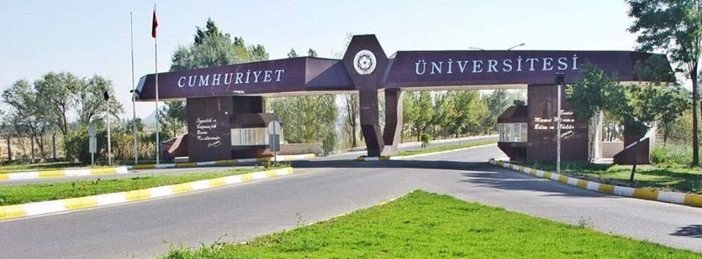
SİVAS CUMHURİYET ÜNİVERSİTESİ
BİTKİSEL VE HAYVANSAL ÜRETİM BÖLÜMÜ

Slide 2
BÖLÜM AKADEMİK PERSONELİ
Prof. Dr. Hasan ELEROĞLU
Doç.Dr. Ferda Sarı
Doç. Dr. Ahmet DEMİRBAŞ
Doç. Dr. Esra UÇAR SÖZMEN
Doç.Dr. Burak TÜZÜN
Dr. Öğr. Üyesi Mustafa ÖZTÜRK
Dr. Öğr. Üyesi Handan SARAÇ
Öğr. Gör. Dr. Hasan DURUKAN
Öğr. Gör. Volkan YÖRÜK
Öğr. Gör. Aslıhan GÜRBÜZER
Öğr. Gör. Gülşah KÜTÜK

Slide 3
PROGRAMLARIMIZ
ORGANİK TARIM PROGRAMI
TIBBİ VE AROMATİK BİTKİLER PROGRAMI

Slide 4
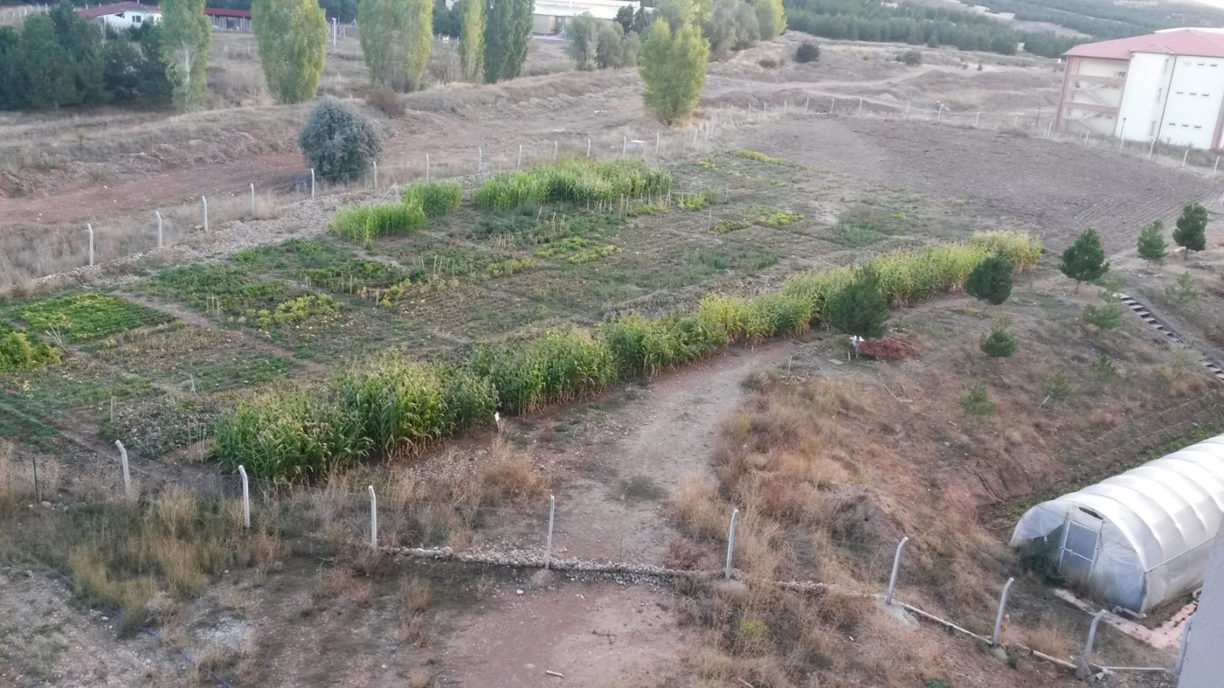
Organik Tarım Programı Deneme Alanımızdan görünüm

Slide 5
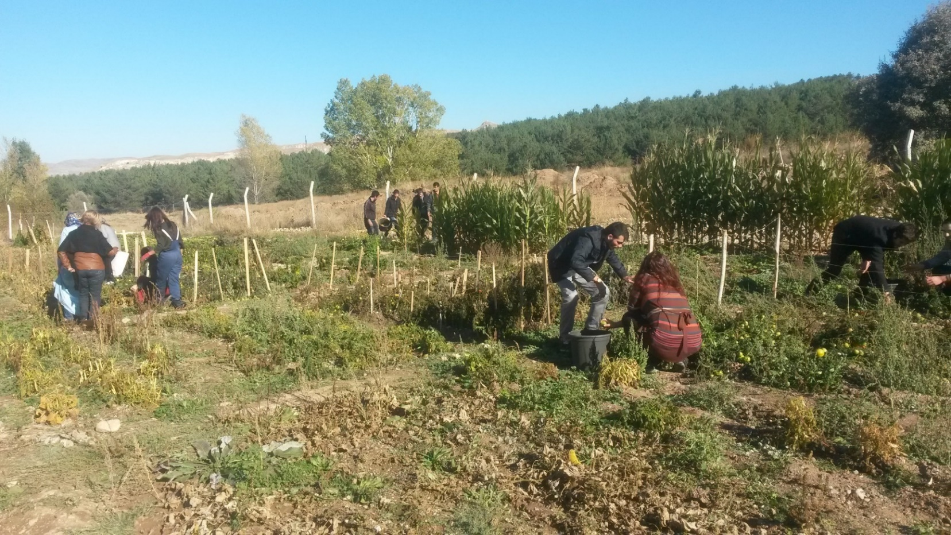
Organik Tarım Programı Uygulama
Alanından Bir Görünüm

Slide 6
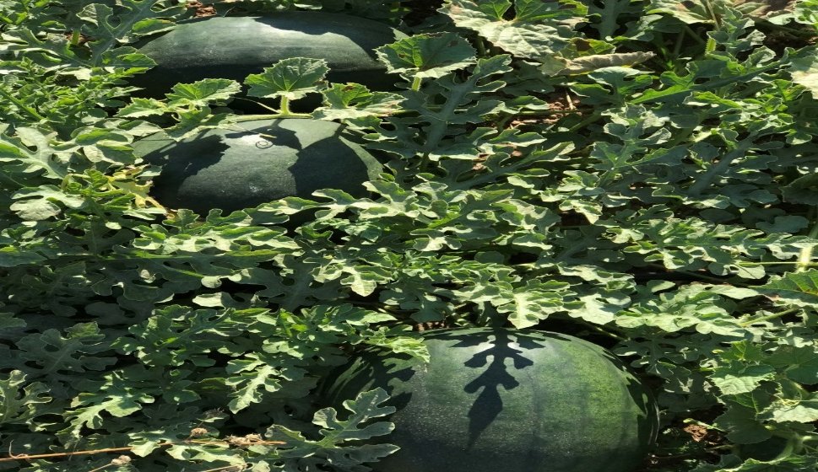
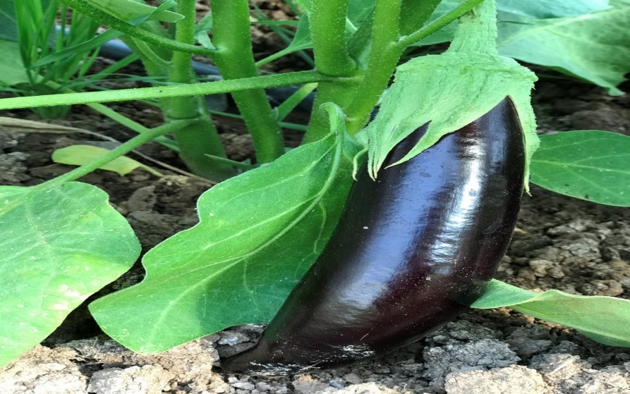
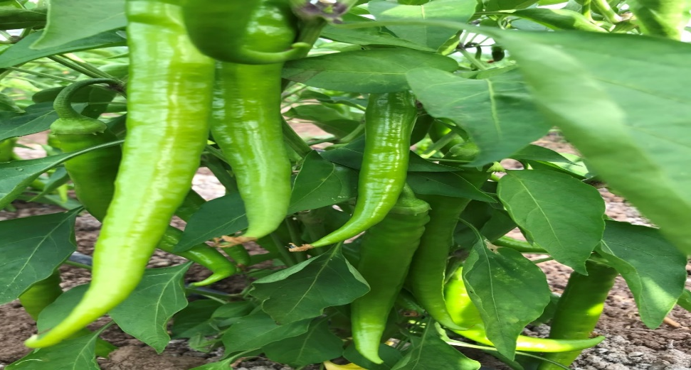
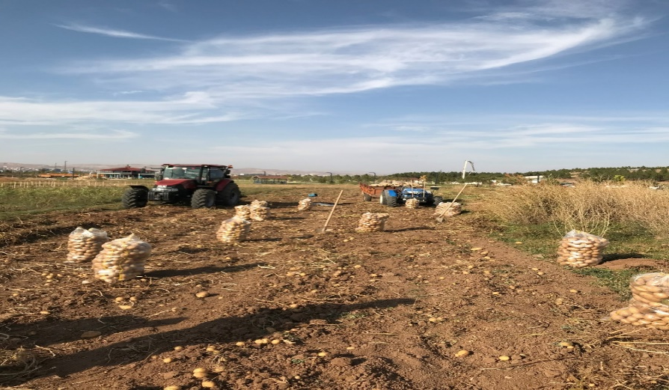
DOĞAL ÜRETİM

Slide 7
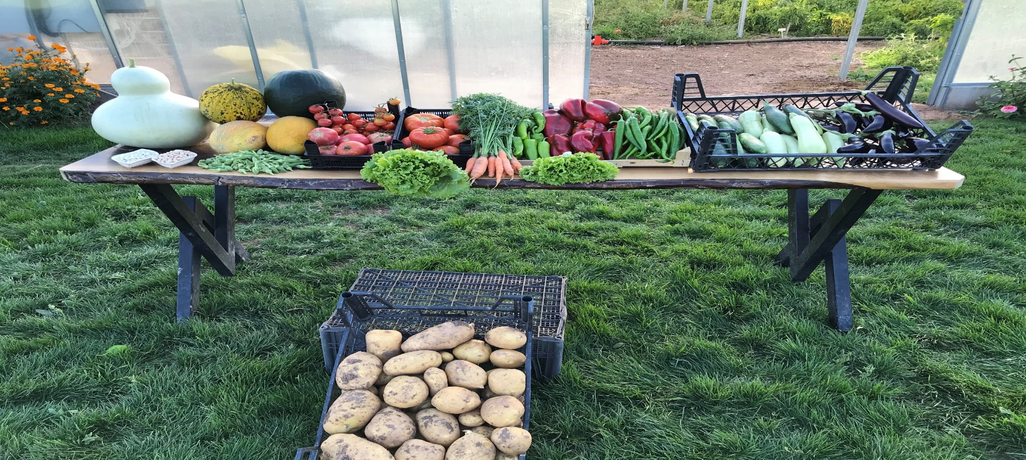
DOĞAL ÜRETİM

Slide 8
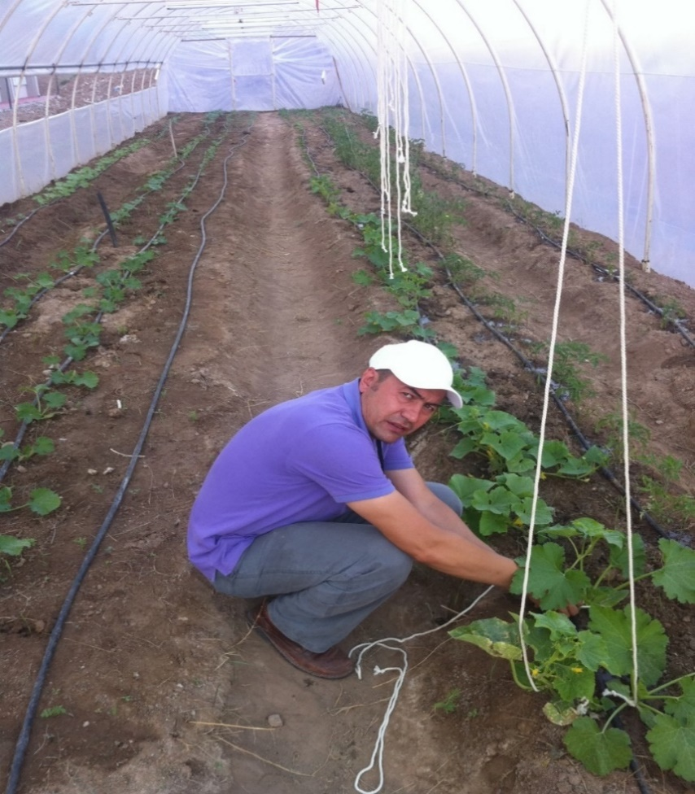
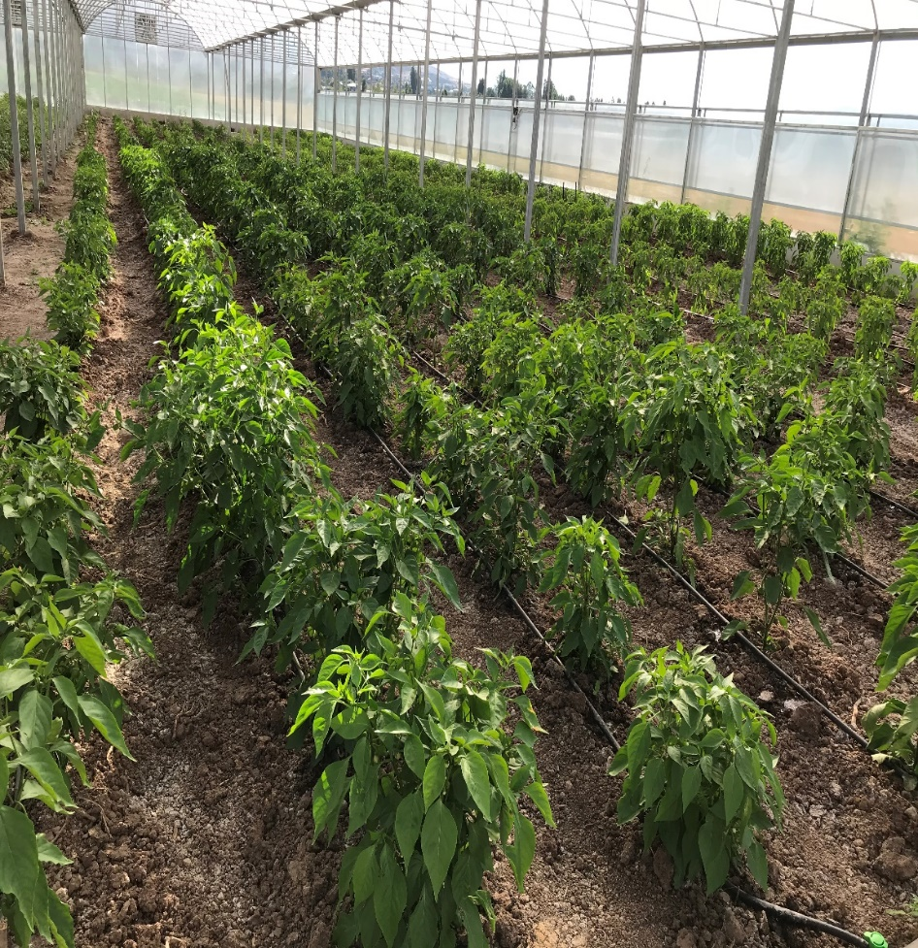
Organik Tarım Uygulamalarından Bir Görünüm

Slide 9
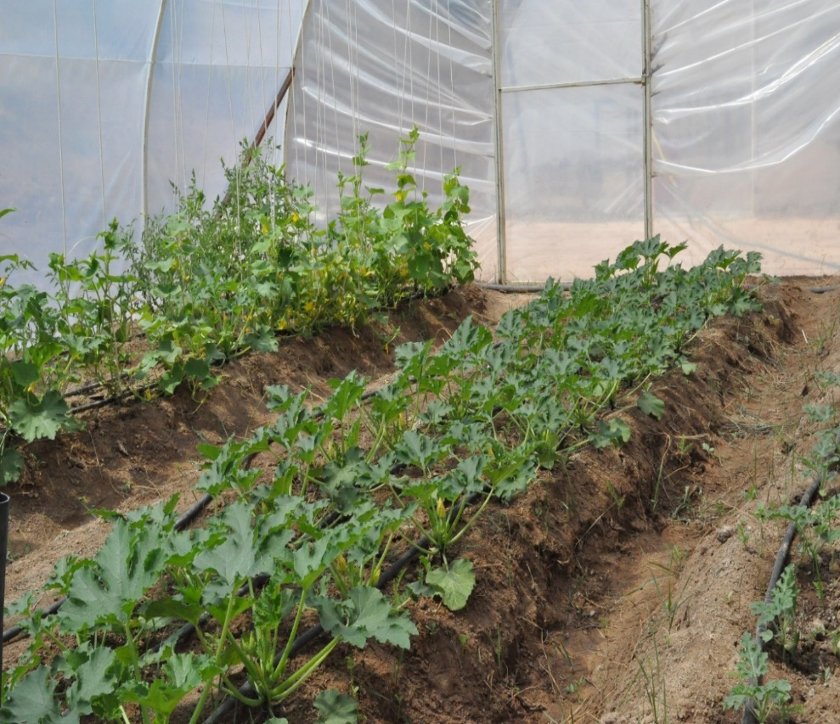
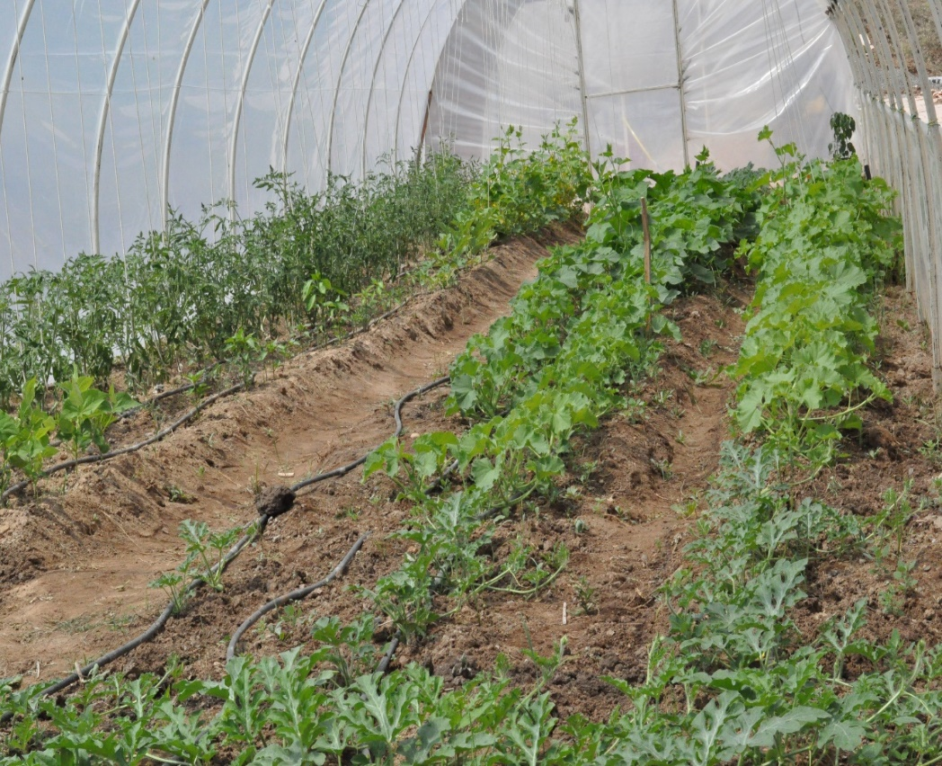
Topraklı Tarımda Örtü Altı Yetiştiricilik Uygulamaları

Slide 10
Uygulama Seraları ve Arazilerinden Görünüm

Slide 11
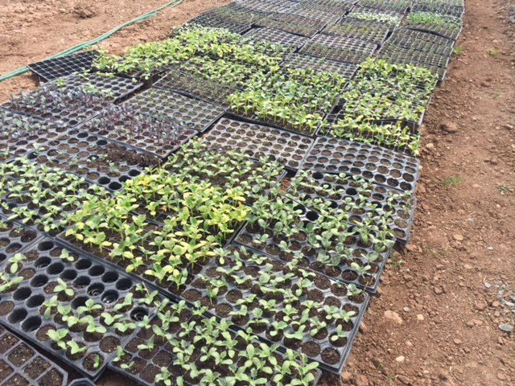
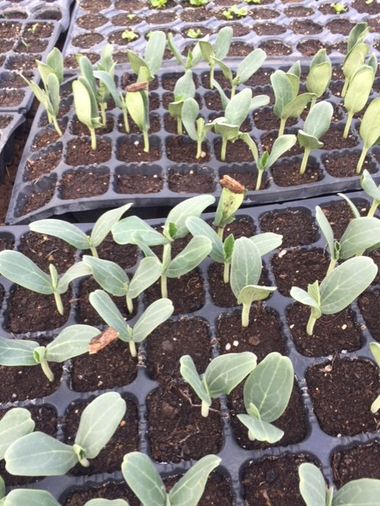
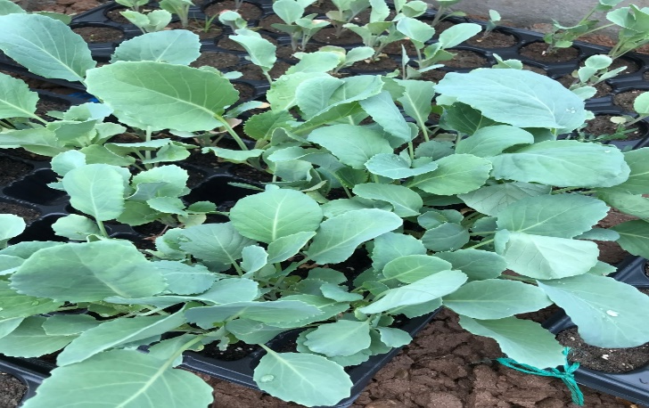
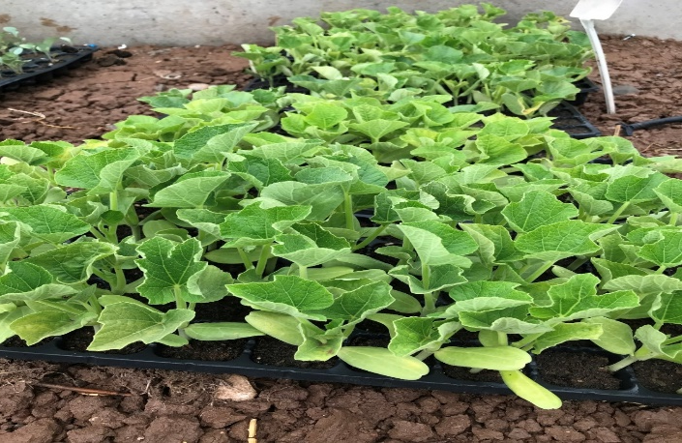
FİDE ÜRETİMİ

Slide 12
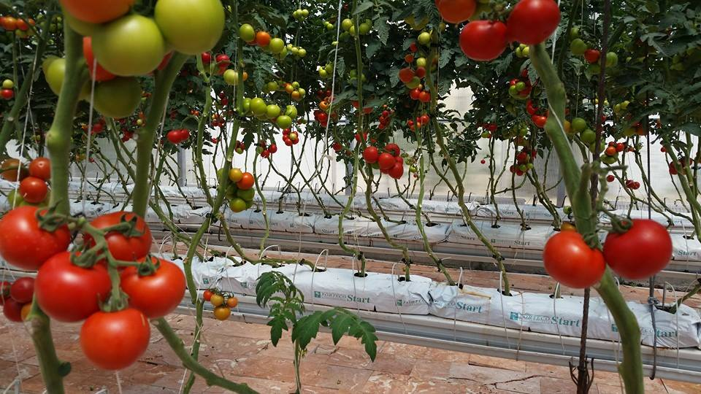
Topraksız Tarım Serasında Yetiştirilen Domatesler

Slide 13
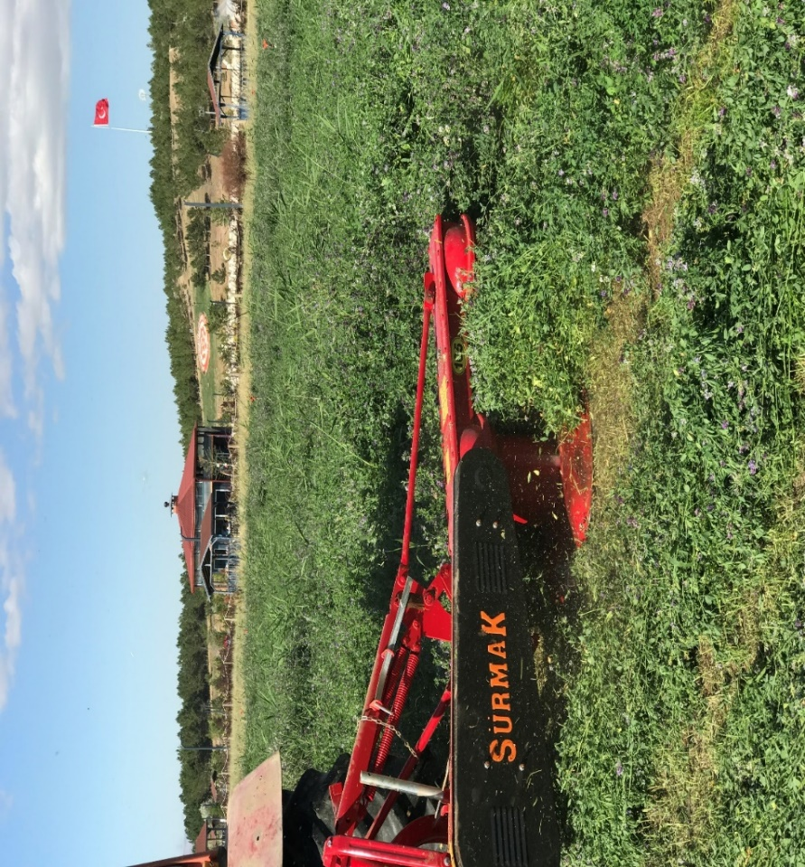
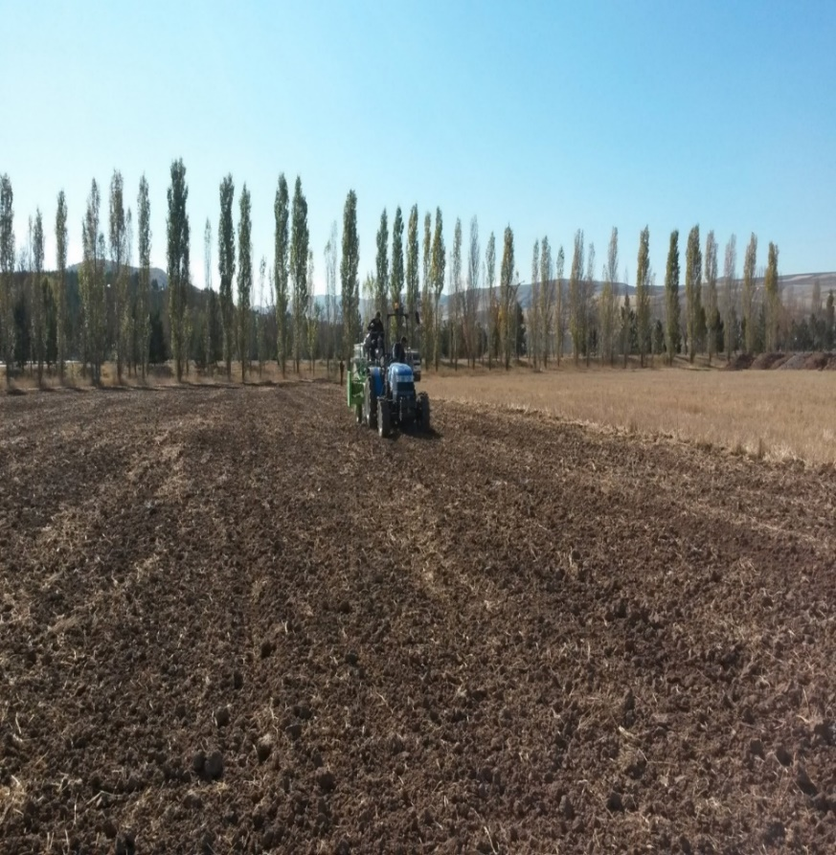
Bitkisel ve Hayvansal Üretim Bölümümüze Ait Araştırma-Deneme Alanlarından Görünüm

Slide 14
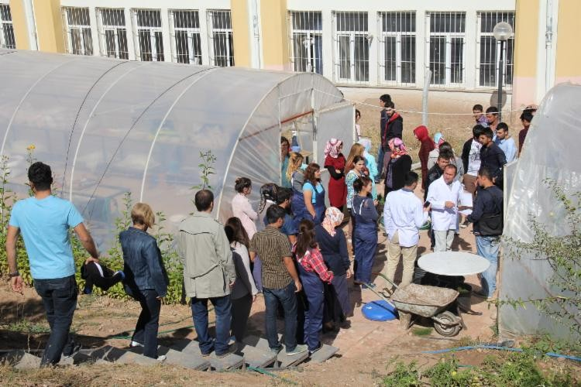
Staj Dönemlerinde Öğrencilerimizin Çalışmaları

Slide 15
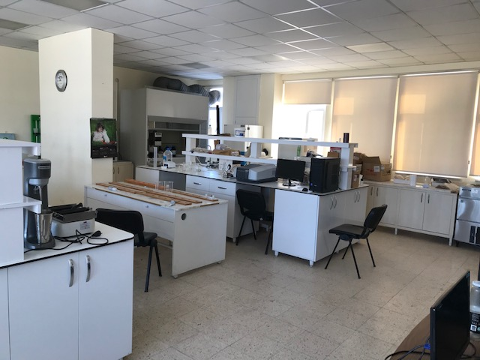
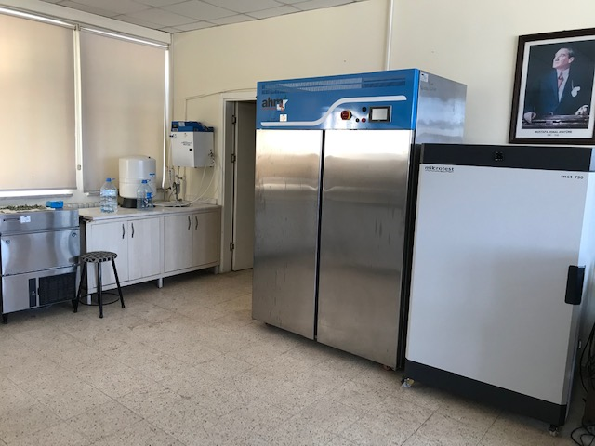
TOPRAK VE SULAMA SUYU ANALİZ LABORATUARI

Slide 16
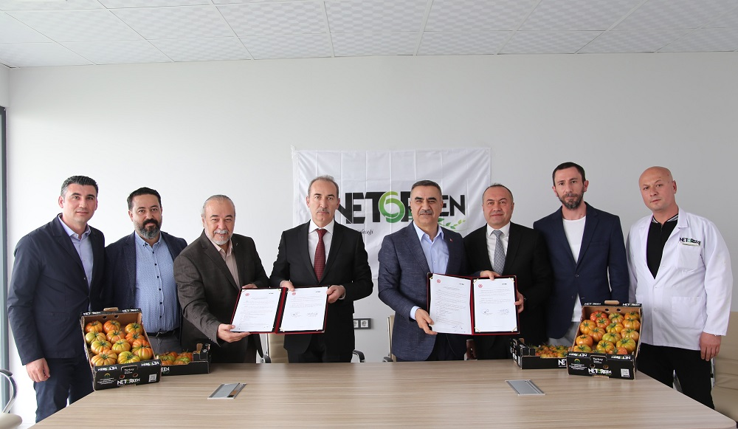
STAJ İÇİN İŞBİRLİĞİ PROTOKOLÜ

